Slide 1




PROGRAMA DE PARCERIAS DE INVESTIMENTOS (PPI)
Secretaria Especial do Programa de Parcerias de Investimentos da Casa Civil da Presidência da República (SEPPI/CC/PR)
Casa Civil da Presidencia da República

Slide 2

A Viabilidade do Fraturamento Hidráulico no Brasil:
Uma Perspectiva Estratégica e Tecnológica
Contribuição da Secretaria Especial do Programa de Parcerias de Investimentos (SEPPI) da Casa Civil da Presidência da República no âmbito do Incidente de Assunção de Competência - IAC 21/STJ.

Slide 3
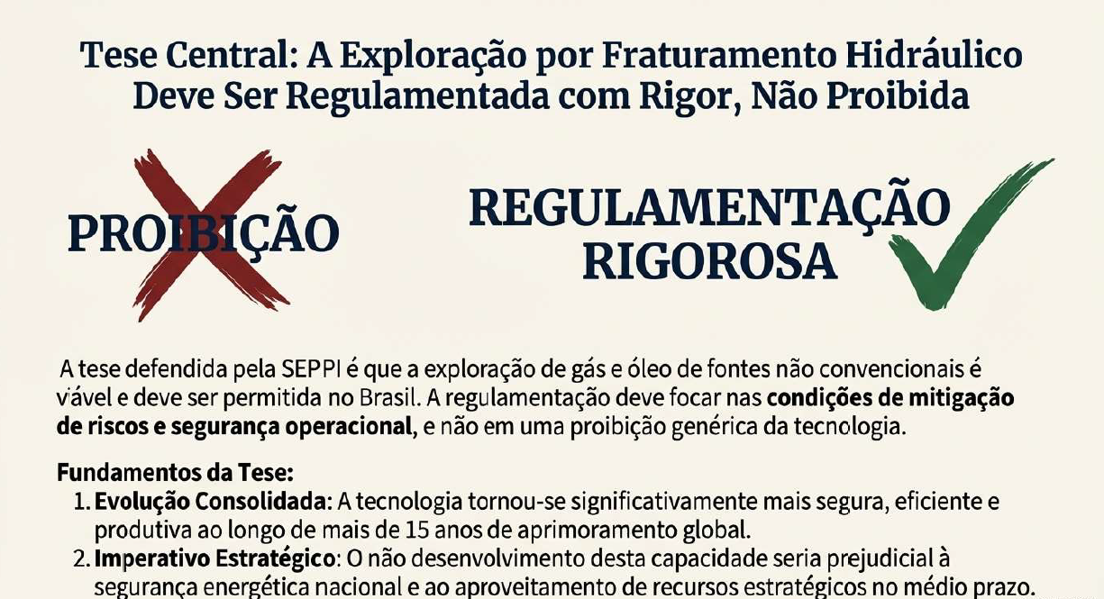
Tese Central: A Exploração por Fraturamento Hidráulico Deve Ser Regulamentada com Rigor, Não Proibida
A tese defendida pela SEPPI é que a exploração de gás e óleo de fontes não convencionais é viável e deve ser permitida no Brasil. A regulamentação deve focar nas condições de mitigação de riscos e segurança operacional, e não em uma proibição genérica da tecnologia.
Fundamentos da Tese:
Evolução Consolidada: A tecnologia tornou-se significativamente mais segura, eficiente e produtiva ao longo de mais de 15 anos de aprimoramento global.
Imperativo Estratégico: O não desenvolvimento desta capacidade seria prejudicial à segurança energética nacional e ao aproveitamento de recursos estratégicos no médio prazo.

Slide 4
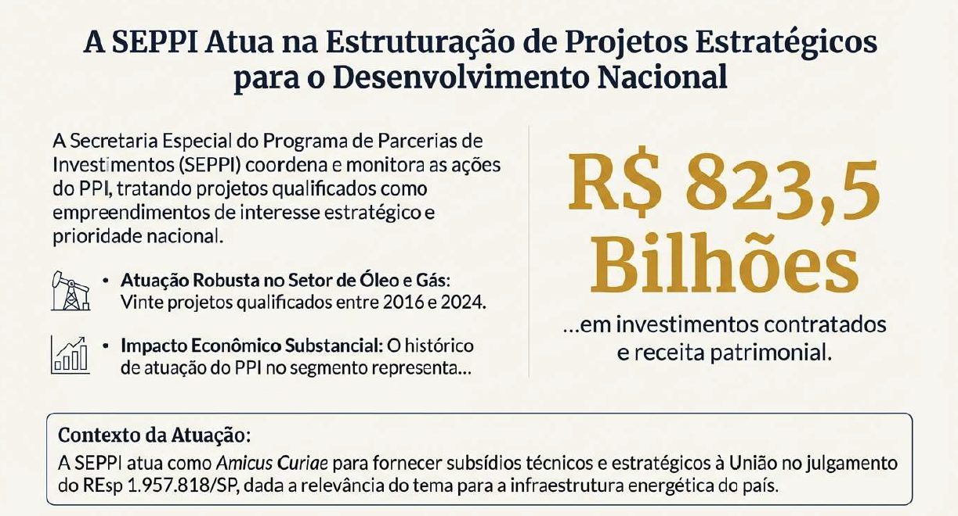

Slide 5
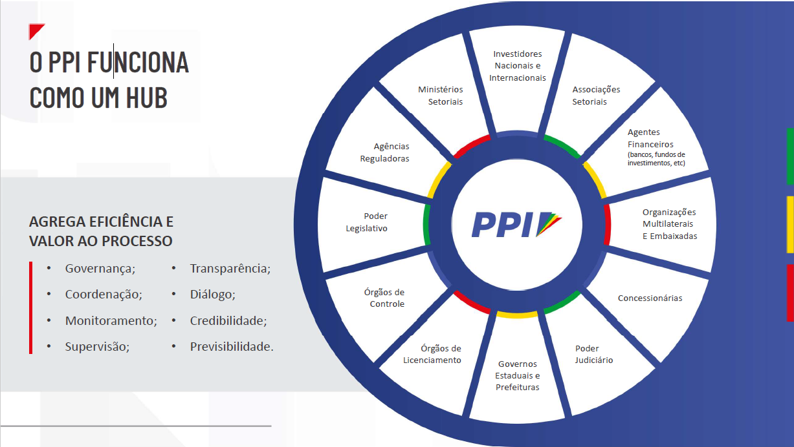

Slide 6
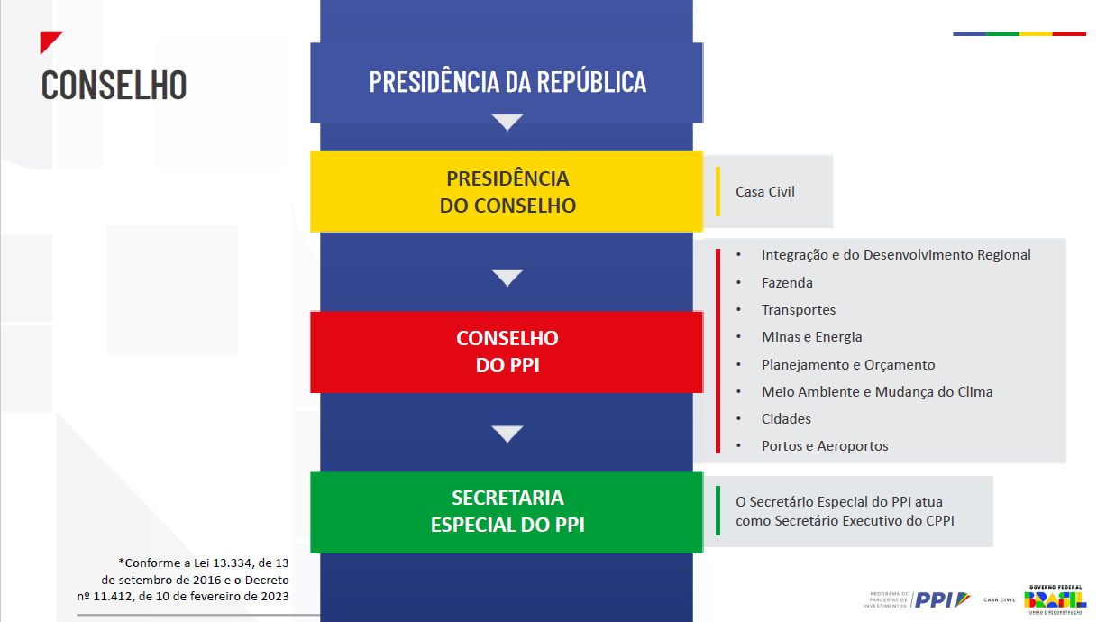

Slide 7



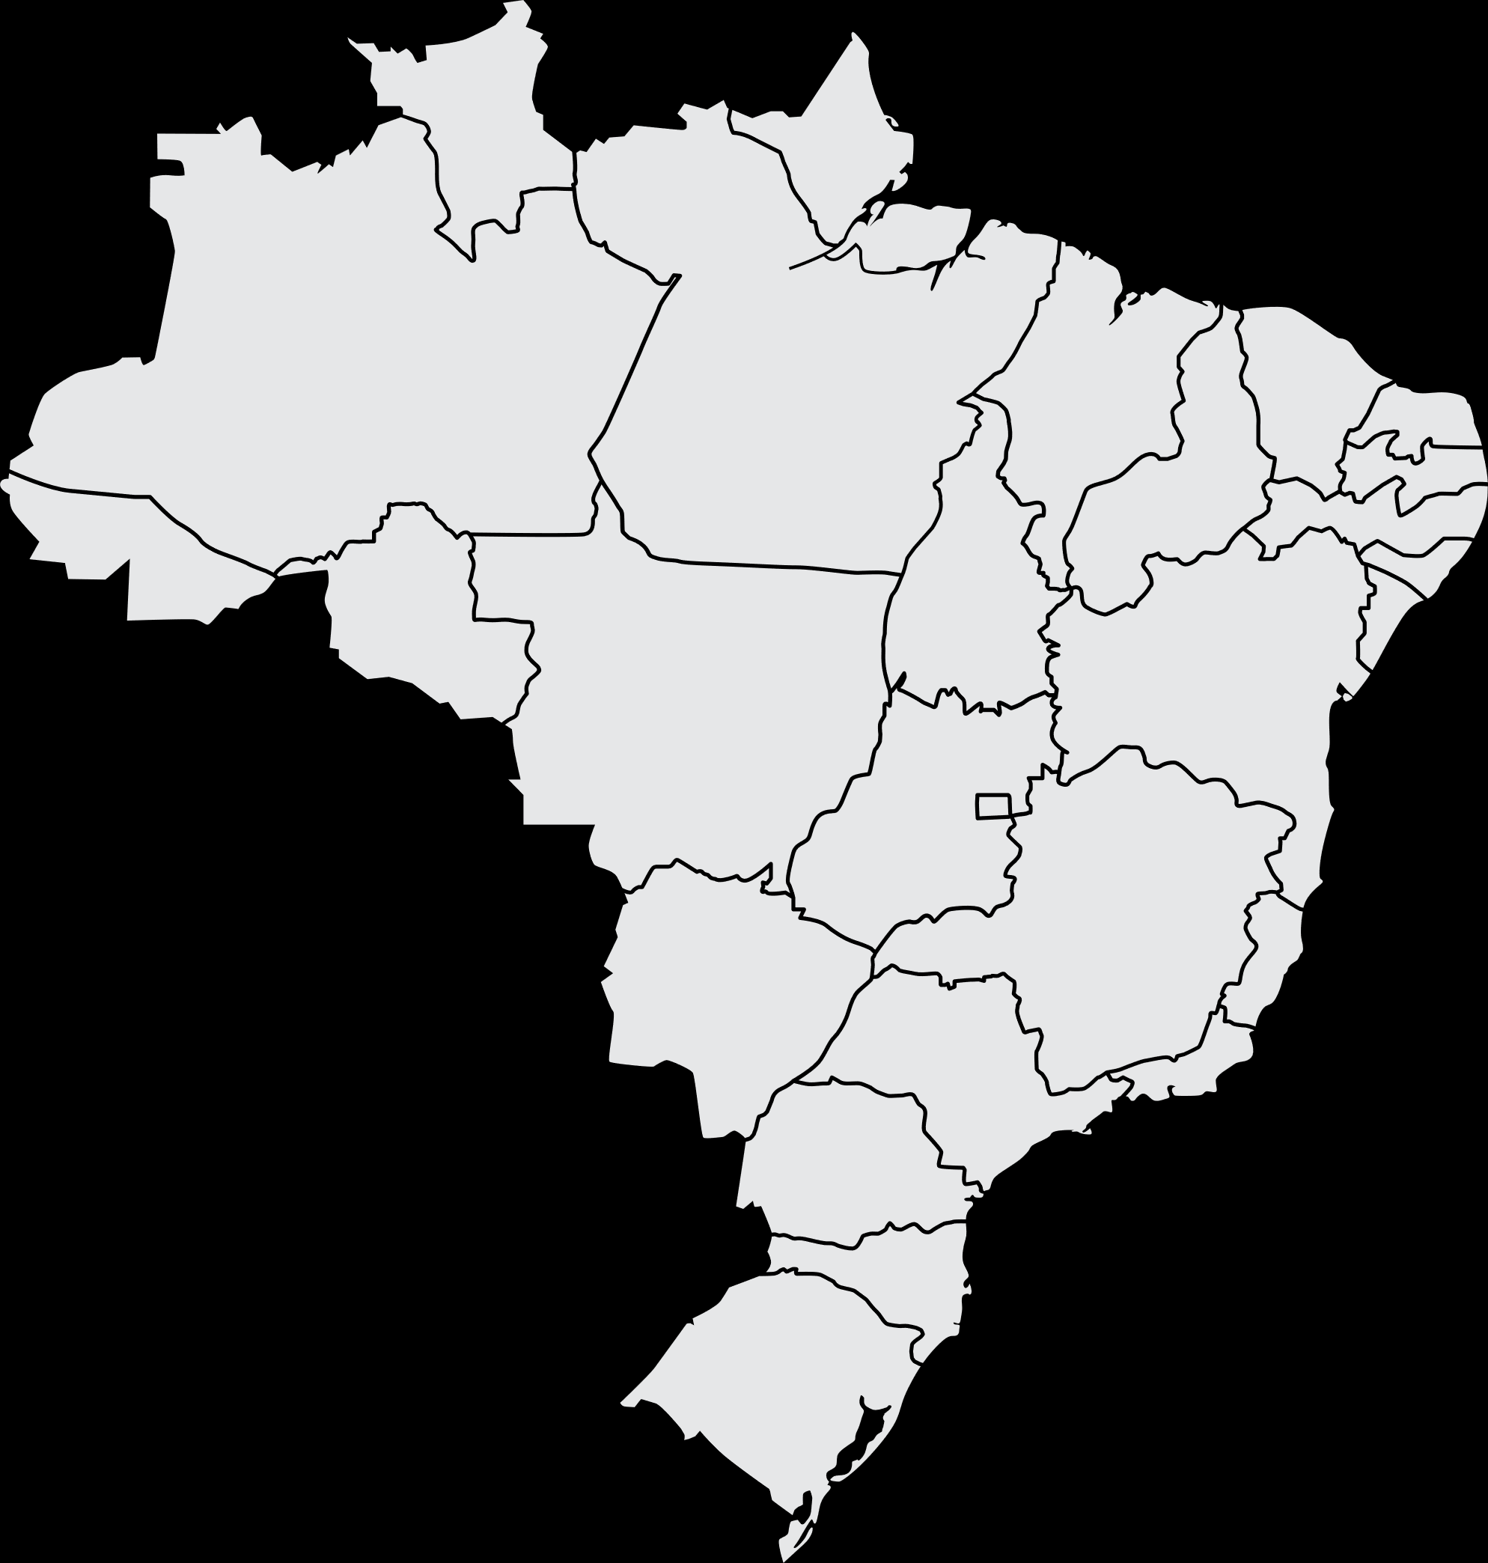










PROJETOS FEDERAIS EM ANDAMENTO (123)
FOMENTO AOS PROJETOS SUBNACIONAIS (65)
PORTOS E
HIDROVIAS
ILUMINAÇÃO PÚBLICA
TURISMO
RODOVIAS
AEROPORTOS
UNIDADES SOCIOEDUCATIVAS
ÁGUA E ESGOTO
7
27
17
3
17
ABASTECIMENTO ALIMENTAR
FERROVIAS
1
14
123
65
UNIDADE PRISIONAL
MOBILIDADE URBANA
4
8
MINERAÇÃO
ENERGIA ELÉTRICA
1
2
2
6
PROJETOS
LOCAÇÃO SOCIAL
PROJETOS
EDUCAÇÃO INFANTIL
PETRÓLEO E GÁS
EFICIENTIZAÇÃO ENERGÉTICA
7
1
3
RESÍDUOS
SÓLIDOS URBANOS
EFICIENTIZAÇÃO ENERGÉTICA
9
INFRAESTRUTURA HÍDRICA
IMÓVEIS DE MULTIPLO USO
PARQUES
NACIONAIS E FLORESTAS
SAÚDE
9
1
2
29
17
1

Slide 8
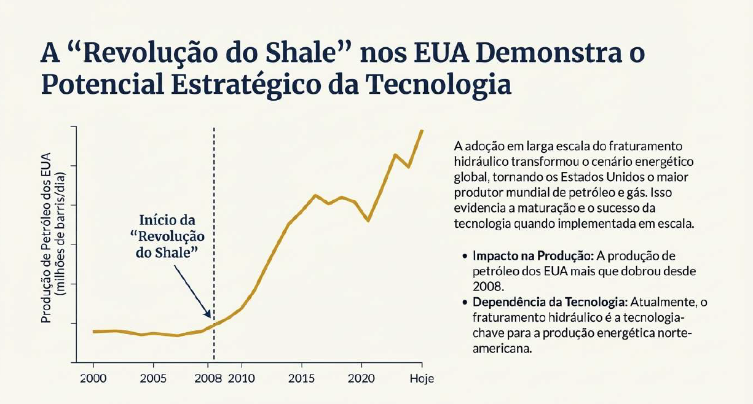

Slide 9
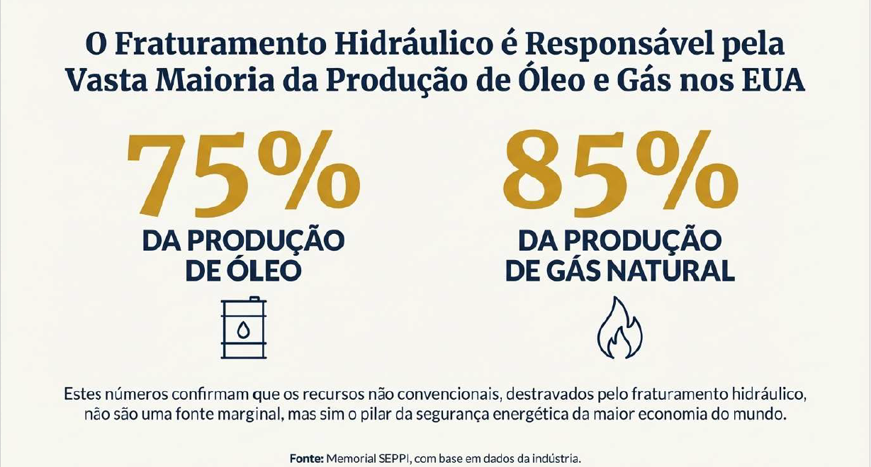

Slide 10
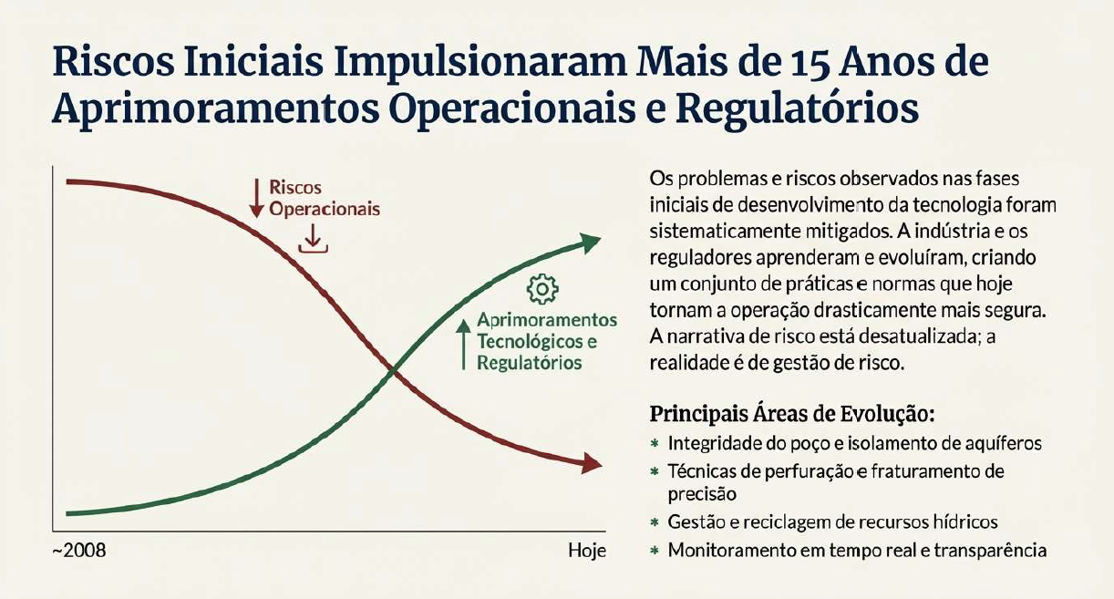

Slide 11
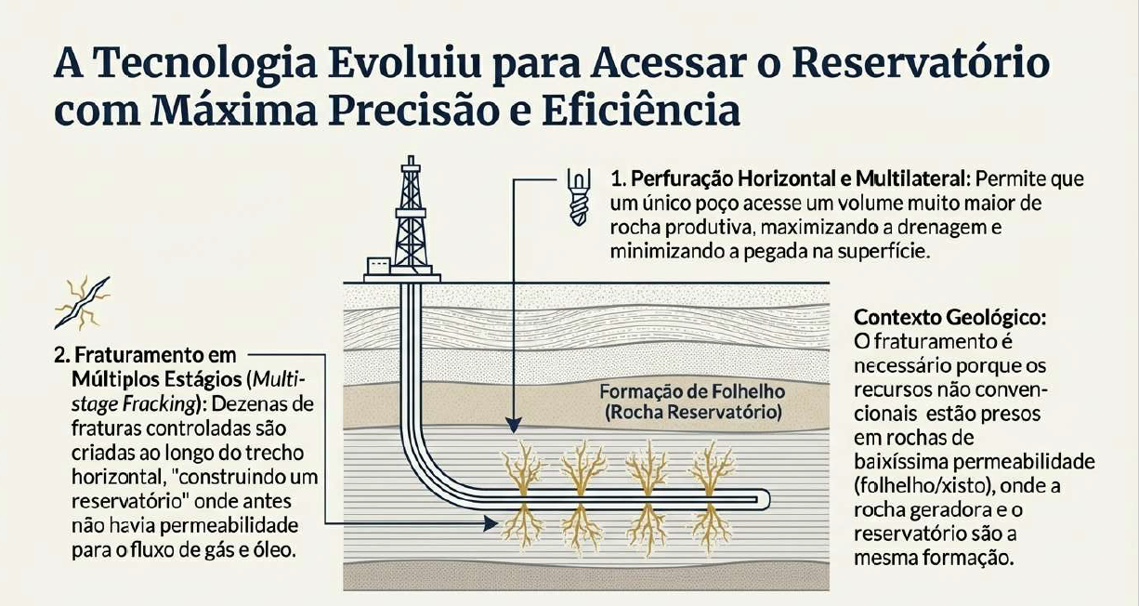

Slide 12
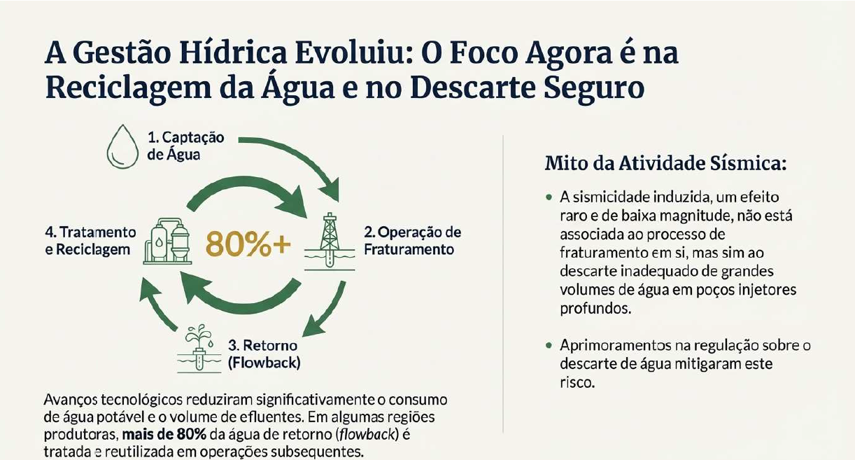

Slide 13
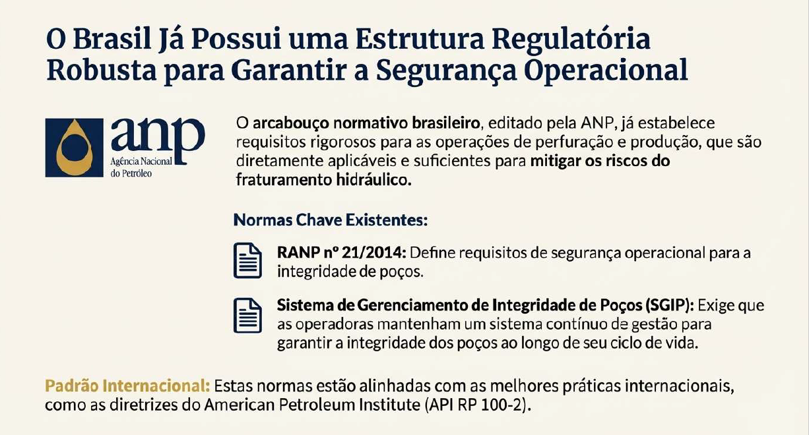

Slide 14
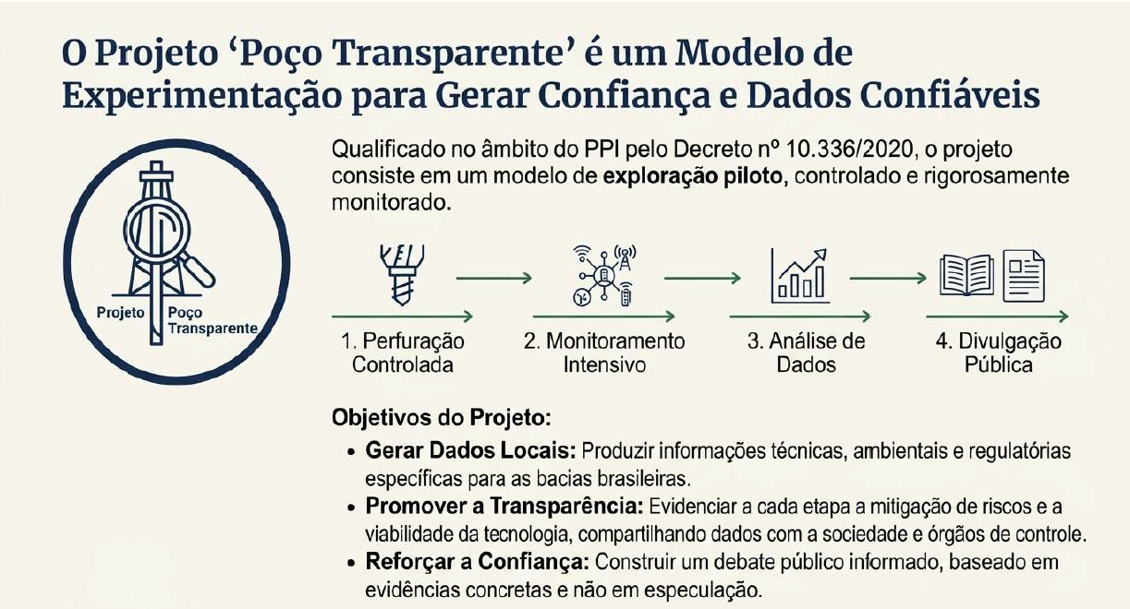

Slide 15
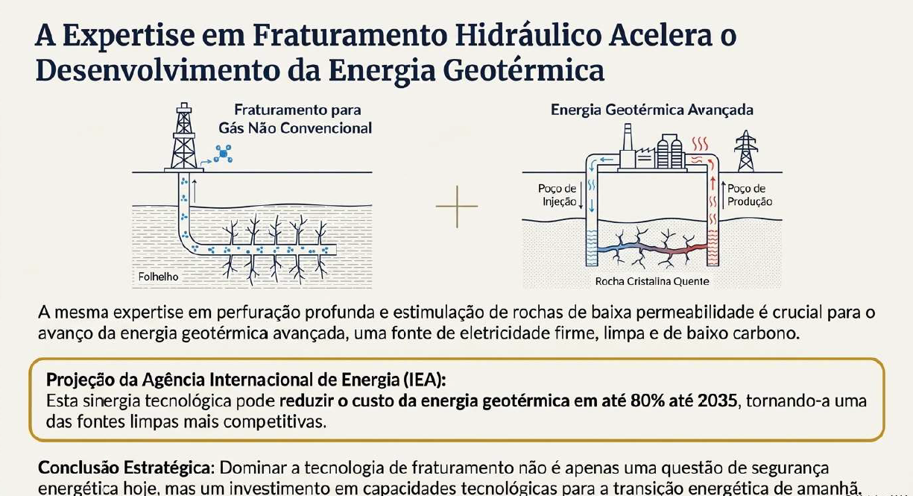

Slide 16
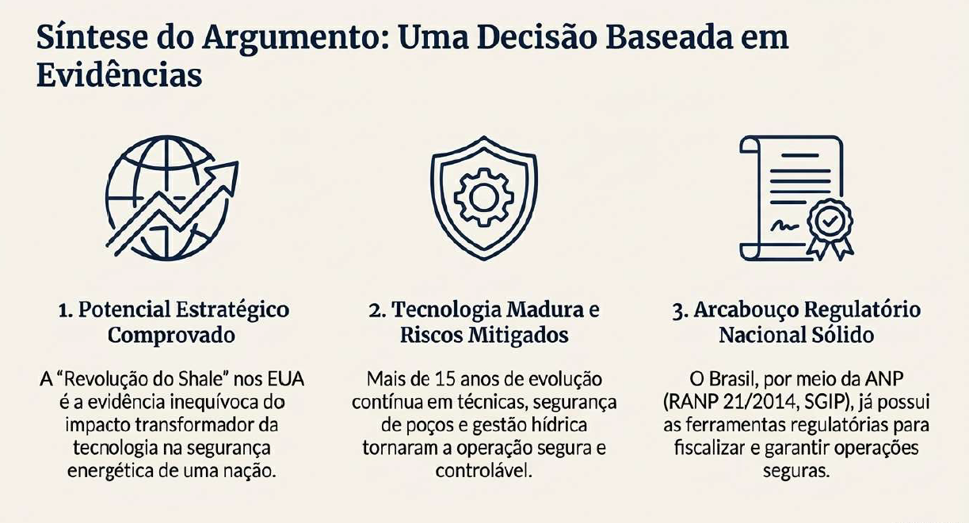

Slide 17
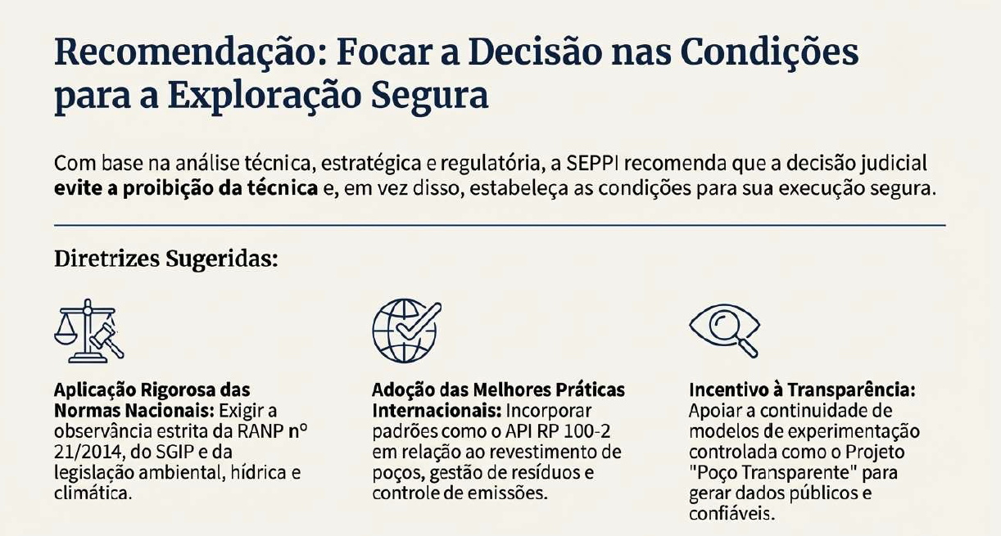

Slide 18
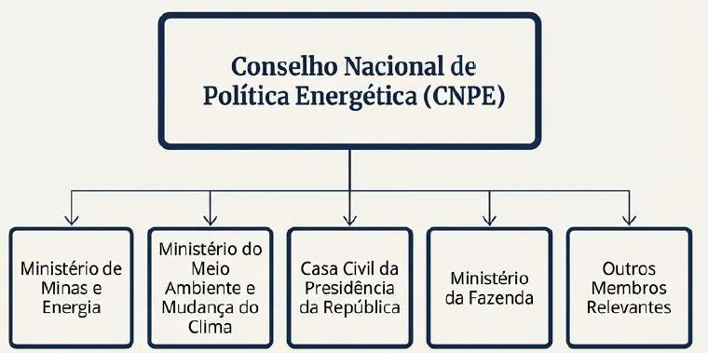
A Decisão sobre a Política Energética Alinhada com o Órgão Setorial – Especialidade e Razoabilidade.
A definição da política pública para a exploração de recursos não convencionais é matéria específica do Conselho Nacional de Política Energética (CNPE).
* O CNPE possui a composição colegiada adequada, com representantes de ministérios da área de energia e também da área ambiental, para formular as diretrizes estratégicas para o país.
Conclusão: A decisão judicial pode e deve estabelecer os parâmetros legais para a segurança da atividade, garantindo que a sua implementação siga os princípios e diretrizes que vierem a ser formulados pelo CNPE, assegurando uma governança coordenada e especialista sobre o tema.

Slide 19




Referências indispensáveis
1990
2013
2014
2025
DANIEL YERGIN
O petróleo: Uma história mundial de conquistas, poder e dinheiro
GREGORY ZUCKERMAN
The Frackers: The Outrageous Inside Story of the New Billionaire Wildcatters
DANIEL YERGIN
A busca: Energia, segurança e a reconstrução do mundo moderno
VACLAV SMIL
How the World Really Works: The Science Behind How We Got Here and Where We're Going

Slide 20
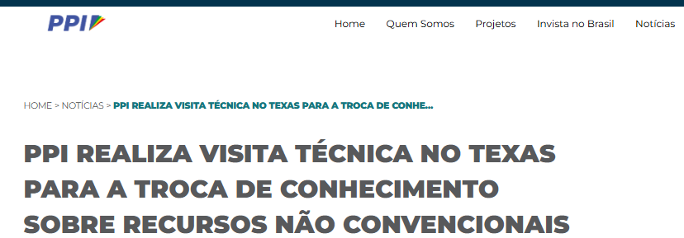
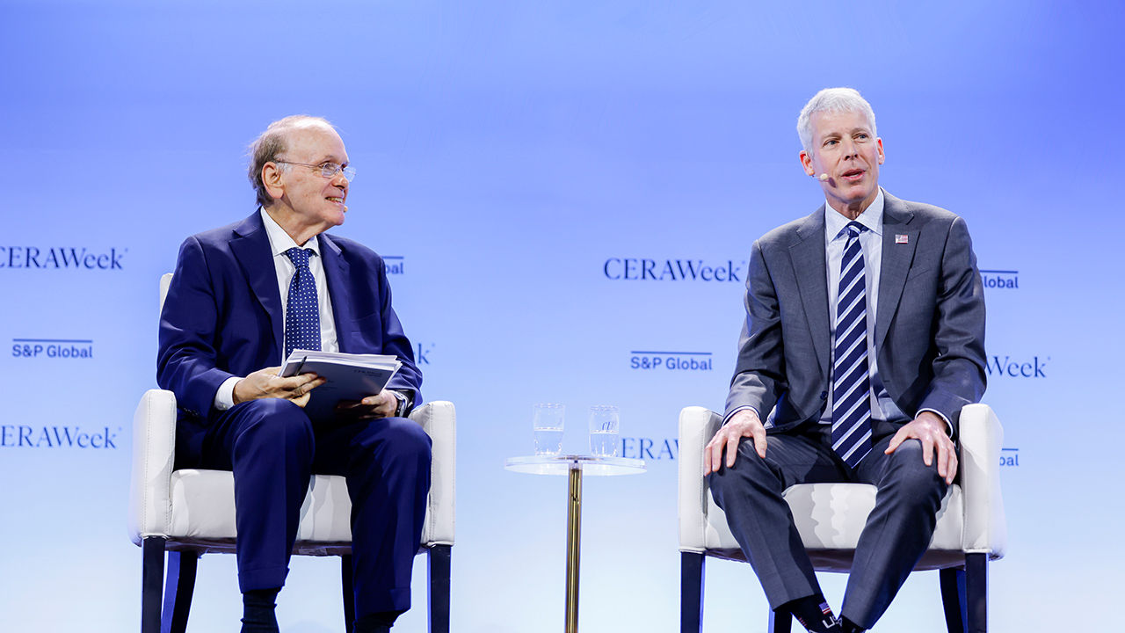
Visitas Técnicas PPI in loco
Eagle Ford – TX – EUA (maio/2024)
Houston – EUA (mar/2025)
CERAWEEK
Executive Conference
Oferece uma estrutura integrada para compreender o futuro dos mercados globais de energia e da geopolítica. As sessões focam nos temas e tópicos mais relevantes para a indústria energética, abordados pelas vozes mais proeminentes do setor.

Slide 21







Obrigado!
João Henrique Nascimento
Diretor de Programa
Secretaria Especial do Programa de Parcerias de Investimentos da Casa Civil da Presidência da República (SEPPI/CC/PR)
Casa Civil da Presidencia da Republica
@ppinvestimentos
/ppinvestimentos
@ppinvestimentos

